Slide 1

QUẢN LÝ QUÁN CÀ PHÊ
TRƯỜNG ĐẠI HỌC LẠC HỒNG · KHOA CÔNG NGHỆ THÔNG TIN
ĐỒ ÁN LẬP TRÌNH WINDOWS · ĐỀ 3
C# Windows Forms · .NET 8 · Dữ liệu lưu bằng file văn bản UTF-8
Nhóm 3 sinh viên: Nguyễn Hoàng Phúc · Trần Chí Trung · Đỗ Nguyễn Uy Vũ

Slide 2


Thành viên & phân công nhiệm vụ
MỞ ĐẦU
SV1
SV2
SV3
Nguyễn Hoàng Phúc
Trần Chí Trung
Đỗ Nguyễn Uy Vũ
Phân hệ Thực đơn
Sơ đồ bàn & Gọi món
Thanh toán & Doanh thu
Class DanhMuc, Mon · giá size S/M/L
Thêm/Sửa/Xóa món, tải ảnh, Nhập/Xuất CSV
Class Base đọc/ghi file & xử lý ngoại lệ
Button động từ ban.txt, đổi màu theo trạng thái
Lọc khu vực, ListView món đang gọi
Chuyển bàn, Gộp bàn · Form MDI, App.config
Tính tiền, giảm giá %, tiền thối, xuất hóa đơn
Tra cứu hóa đơn, thống kê doanh thu, món bán chạy
Đăng nhập (users.txt) · Slide thuyết trình
danhmuc.txt · mon.txt
ban.txt
hoadon.txt · chitiethoadon.txt

Slide 3




Mục tiêu của đề tài
MỞ ĐẦU
Nghiệp vụ quán cà phê
Kỹ thuật & ràng buộc
Quản lý thực đơn
OOP trên C# WinForms
Danh mục, món, giá theo size S/M/L, ảnh minh họa, món tạm hết.
Visual Studio 2022, mô hình hướng đối tượng, Form chính dạng MDI.
Quản lý bàn & gọi món
Lưu bằng file, không dùng SQL
Quán 15–30 bàn nhiều khu vực; theo dõi trạng thái và món của từng bàn.
List<T> trong bộ nhớ; đọc/ghi .txt/.csv UTF-8 bằng StreamReader/StreamWriter.
Thanh toán & thống kê
Ổn định & an toàn
Tính tiền, giảm giá, xuất hóa đơn; báo cáo doanh thu và món bán chạy.
Đăng nhập 2 vai trò, try-catch toàn diện, ghi log.txt, sao lưu Data.

Slide 4
Tổng quan & ràng buộc kỹ thuật
CHƯƠNG 1 · TỔNG QUAN
C# · .NET 8
List<T>
.txt · UTF-8
MDI + Login
Windows Forms trên Visual Studio 2022
Dữ liệu nằm trong bộ nhớ, không dùng SQL
Mỗi dòng một bản ghi, tách bằng dấu ;
Hai vai trò: Quản trị và Nhân viên
15 bàn
Tự tạo thư mục Data và các file nếu chưa tồn tại
Mọi thao tác đọc/ghi dùng StreamReader/StreamWriter
Dòng dữ liệu lỗi được bỏ qua và ghi vào log.txt
chia theo khu vực: Tầng 1, Tầng 2, Sân vườn, Máy lạnh

Slide 5
Kiến trúc & cấu trúc dữ liệu
CHƯƠNG 1 · TỔNG QUAN
Forms
Tập tin | Các trường (phân tách bằng ;)
users.txt | TaiKhoan; MatKhau; VaiTro; HoTen
ban.txt | Ma; Ten; KhuVuc; TrangThai
danhmuc.txt | MaDM; TenDM
mon.txt | Ma; Ten; MaDanhMuc; GiaS; GiaM; GiaL; ConBan; Anh
hoadon.txt | SoHD; MaBan; GioVao; GioRa; GiamGia; TongTien; TrangThai
chitiethoadon.txt | SoHD; MaMon; Size; SoLuong; DonGia; ThanhTien
donhang_phache.txt | MaOrder; MaBan; TenBan; MaMon; TenMon; Size; SoLuong; ThoiGianGoi; GhiChu; TrangThai
FormMain · FormThucDon · FormPhaChe · frmThanhToan
Services
DataService · FileHelper · ValidationHelper
Models
DanhMuc · Mon · DonPhaChe · HoaDon · ChiTietHoaDon
Data\*.txt
Lưu trữ dạng văn bản UTF-8, phân tách bằng dấu ;

Slide 6




Phân hệ 1 · Thực đơn
CHƯƠNG 2 · CÁC PHÂN HỆ
Class DanhMuc, Mon
Có ToString(); giá linh hoạt theo size S/M/L bằng RadioButton.
25
món trong mon.txt
Thêm · Sửa · Xóa
Món và danh mục; kiểm tra TryParse, trùng mã, đưa con trỏ về ô sai.
Ảnh minh họa & trạng thái
6
danh mục đồ uống và bánh
Chọn ảnh qua OpenFileDialog → PictureBox; CheckBox "Món tạm hết".
Nhập / Xuất thực đơn CSV
Chuẩn UTF-8; dòng sai định dạng bị bỏ qua và ghi vào log.txt.
26
tệp ảnh trong Data/Images
Màn hình Pha chế (điểm cộng)
Timer tự làm mới; bắt đầu pha, hoàn thành hoặc hủy đơn; lọc theo trạng thái.

Slide 7
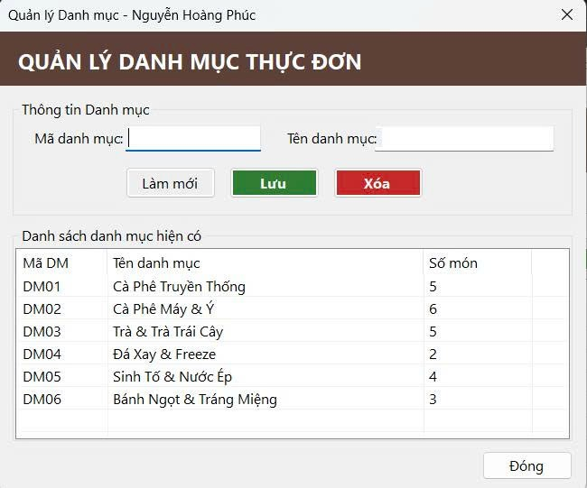
Thực đơn

Slide 8




Phân hệ 2 · Sơ đồ bàn & Gọi món
CHƯƠNG 2 · CÁC PHÂN HỆ
Sinh bàn bằng code
Button động xếp lưới từ ban.txt, không kéo thả.
Bàn 1
Bàn 2
Bàn 3
Bàn 4
Trống
Có khách
Có khách
Trống
Đổi màu theo trạng thái
Xanh lá: Trống · Đỏ: Có khách · Vàng: Đang chọn.
Lọc theo khu vực
Bàn 5
Bàn 6
Bàn 7
Bàn 8
ComboBox lọc Tầng trệt, Tầng lầu, Sân vườn.
Có khách
Trống
Có khách
Trống
Xem món đang gọi
Click vào bàn → ListView (Details) bên cạnh.
Trống
Có khách
Đang chọn
Chuyển bàn · Gộp bàn
Ví dụ theo ban.txt: 8 bàn, 4 khu vực
ContextMenuStrip khi click chuột phải; điểm cộng: đếm giờ ngồi.

Slide 9
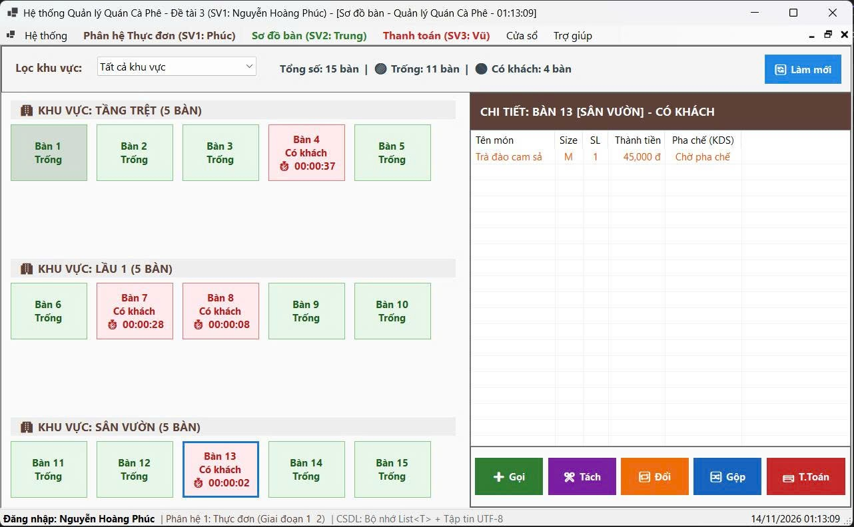
ảnh giao diện quản lý số bàn

Slide 10
Phân hệ 3 · Thanh toán & Doanh thu
CHƯƠNG 2 · CÁC PHÂN HỆ
1
2
3
4
5
6
Chốt gọi món
Tính tổng
Giảm giá %
Tiền thối
Cập nhật
Xuất hóa đơn
Nhận số hóa đơn và mã bàn từ phân hệ gọi món
Cộng thành tiền từ chitiethoadon.txt
Tổng = tổng gốc
× (1 − %/100)
Nhập tiền khách đưa; báo thiếu nếu chưa đủ
Hóa đơn "Đã thanh toán", bàn về "Trống"
Lưu file .txt bằng SaveFileDialog
Tra cứu & thống kê
ĐIỂM CỘNG
Tra cứu hóa đơn đã thanh toán theo khoảng ngày
Doanh thu theo ngày, món bán chạy (sắp xếp theo cột)
Xuất báo cáo thống kê ra file CSV
Tách hóa đơn
Mỗi người trong bàn trả phần của mình.

Slide 11
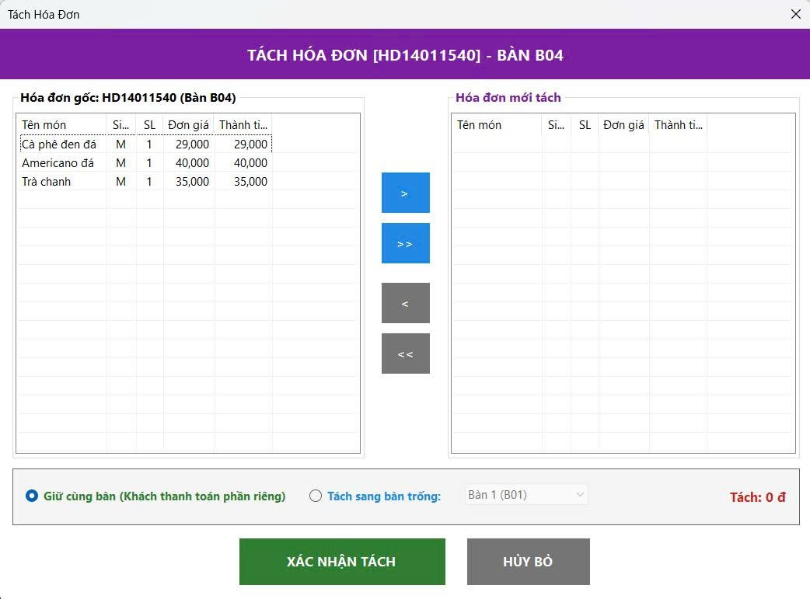
Tách hóa đơn

Slide 12
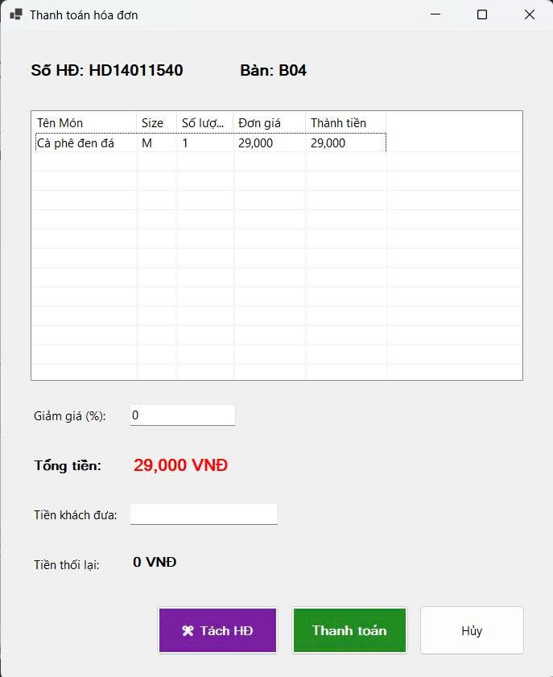
Thanh toán hóa đơn

Slide 13
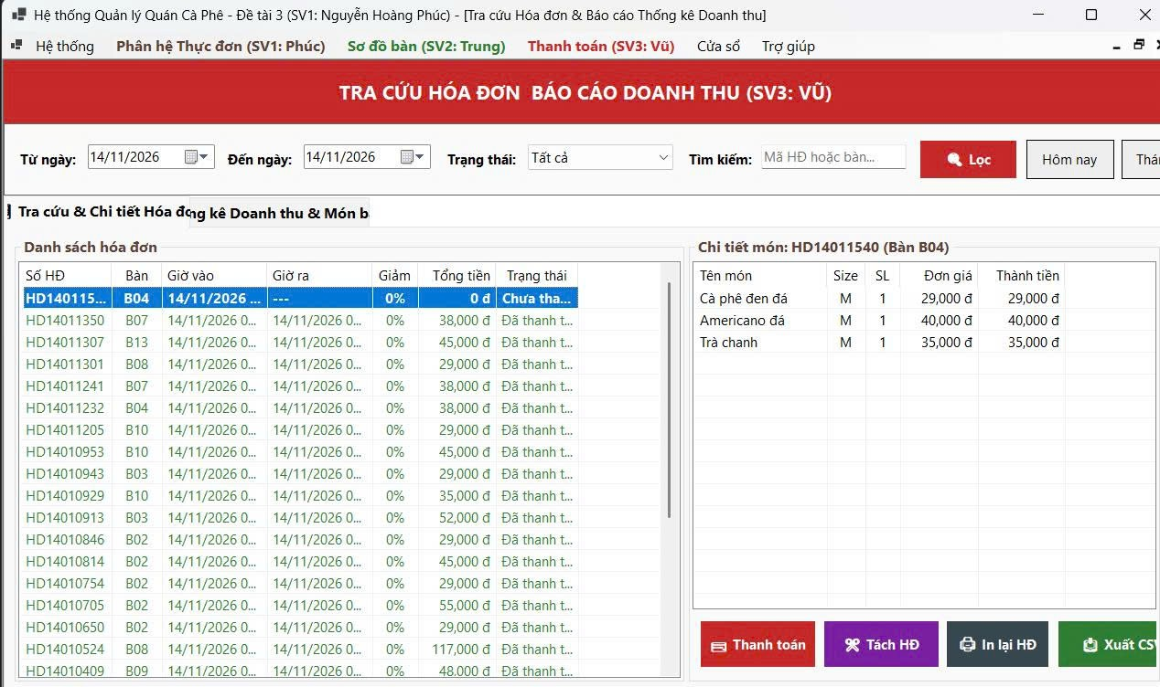
Tra cứu hóa đơn

Slide 14





Phần chung của toàn hệ thống
CHƯƠNG 2 · CÁC PHÂN HỆ
Khung MDI
Đăng nhập & phân quyền
Cấu hình
Form cha + MenuStrip; Cascade, Tile; không mở trùng form con.
Hai vai trò Quản trị / Nhân viên; khóa đăng nhập sau 3 lần sai.
App.config lưu tên quán, thư mục Data; Registry nhớ tài khoản, màu, font.
Có trong V1
Chưa có trong V1
Có App.config · chưa có Registry
Xử lý ngoại lệ
Sao lưu dữ liệu
Tích hợp & kiểm thử
try-catch khi đọc/ghi file, TryParse khi nhập liệu, dòng lỗi bị bỏ qua và ghi log.txt.
Sao chép toàn bộ thư mục Data vào nơi chọn bằng FolderBrowserDialog.
Ghép 3 phân hệ, 15 test case, sửa lỗi, tổng duyệt demo.
Có trong V1
Có trong V1
Kế hoạch: 07/11 – 14/11

Slide 15
Kế hoạch thực hiện 24/10 – 14/11/2026
CHƯƠNG 3 · TIẾN ĐỘ & HIỆN TRẠNG
GĐ 1
GĐ 2
GĐ 3
24/10 – 27/10
28/10 – 06/11
07/11 – 14/11
Thiết lập & cấu trúc chung · 4 ngày
Ba phân hệ song song · 10 ngày
Tích hợp & báo cáo · 8 ngày
Form MDI, MenuStrip, App.config
Thư mục Data, users.txt, Login form
Class Base đọc/ghi file & xử lý Exception
SV1: Thực đơn & màn hình Pha chế
SV2: Sơ đồ bàn & Gọi món
SV3: Thanh toán & Doanh thu
Tích hợp 3 phân hệ, backup dữ liệu
15 test case & sửa lỗi; báo cáo Word
Slide 10–15 phút, tổng duyệt demo

Slide 16

Tổng kết: giá trị cốt lõi mang lại
KẾT LUẬN
Về nghiệp vụ
Về kỹ thuật
Về làm việc nhóm
Quy trình khép kín: thực đơn → bàn & gọi món → thanh toán → thống kê doanh thu.
OOP với Models/Services/Forms; List<T> + file UTF-8; try-catch và log.txt.
Chia 3 phân hệ độc lập, ghép lại qua các file dữ liệu dùng chung.
Sản phẩm hướng tới: ứng dụng Windows Forms cho quán 15–30 bàn, chạy hoàn toàn bằng file văn bản.

Slide 17
XIN TRÂN TRỌNG CẢM ƠN!
Nhóm rất mong nhận được những góp ý từ Thầy/Cô và các bạn.

